Slide 1

2장 머신러닝을 위한
기초지식

Slide 2
이장에서 배울 것들
이 책의 내용을 이해하기 위해서 필요한 수학적 개념을 알아보자.
모델, 파라미터, 학습은 어떻게 동작하는가.
오차란 무엇이고 이것으로 어떻게 학습을 할 수 있는가.
학습과정은 무엇을 최적화하며 하이퍼파라미터란 무엇인가.
파라미터와 하이퍼파라미터는 각각 무엇에 영향을 미치는가.

Slide 3
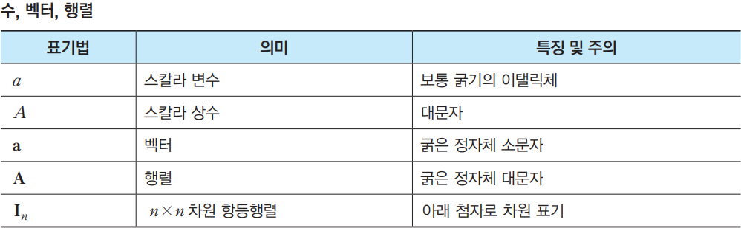
2.1 수학 표기
효과적이고 효율적인 설명이 수학적 도구에 의해서만 가능한 경우가 많다. 선형 대수학^{linear algebra}과 미적분, 확률과 통계 등의 지식이 머신러닝에 빈번히 등장한다.

Slide 4
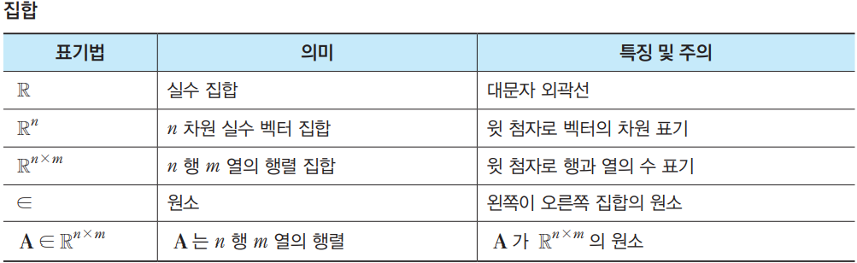

Slide 5
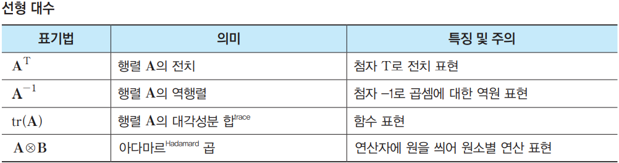

Slide 6
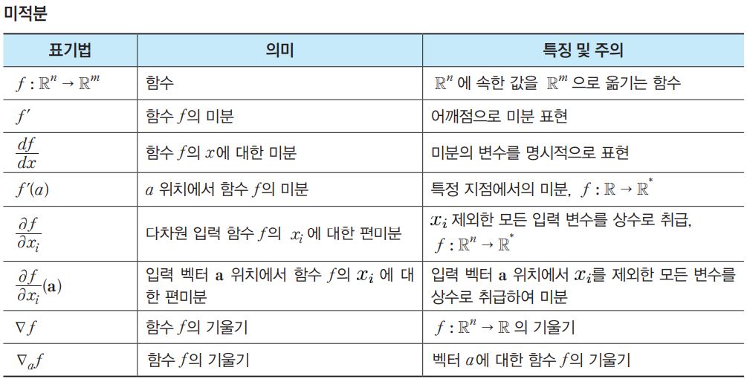

Slide 7
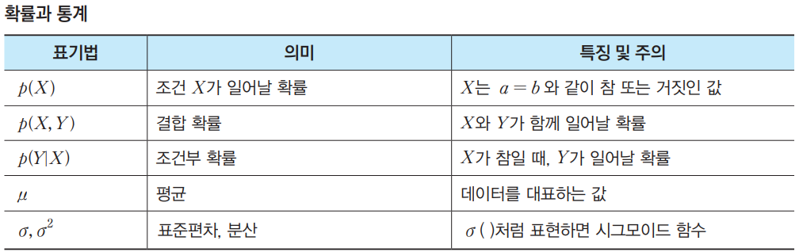

Slide 8
2.2 벡터와 행렬
머신러닝은 다수의 특징값을 원소로 하는 데이터를 입력으로 제공하고, 컴퓨터에게 분류나 판단, 그리고 행위를 하게 한다.
다수의 원소를 가진 데이터를 벡터 데이터.
데이터는 머신러닝 모델에 제공된 뒤 다양한 변화를 겪게 되는데, 이러한 변화 과정은 벡터에 행렬을 곱하는 일로 표현되는 경우가 많다.
벡터와 행렬을 다루는 대표적인 수학 분야가 선형대수.

Slide 9
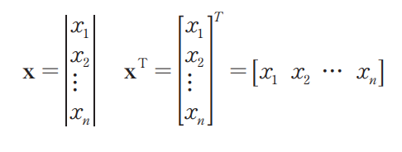
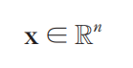
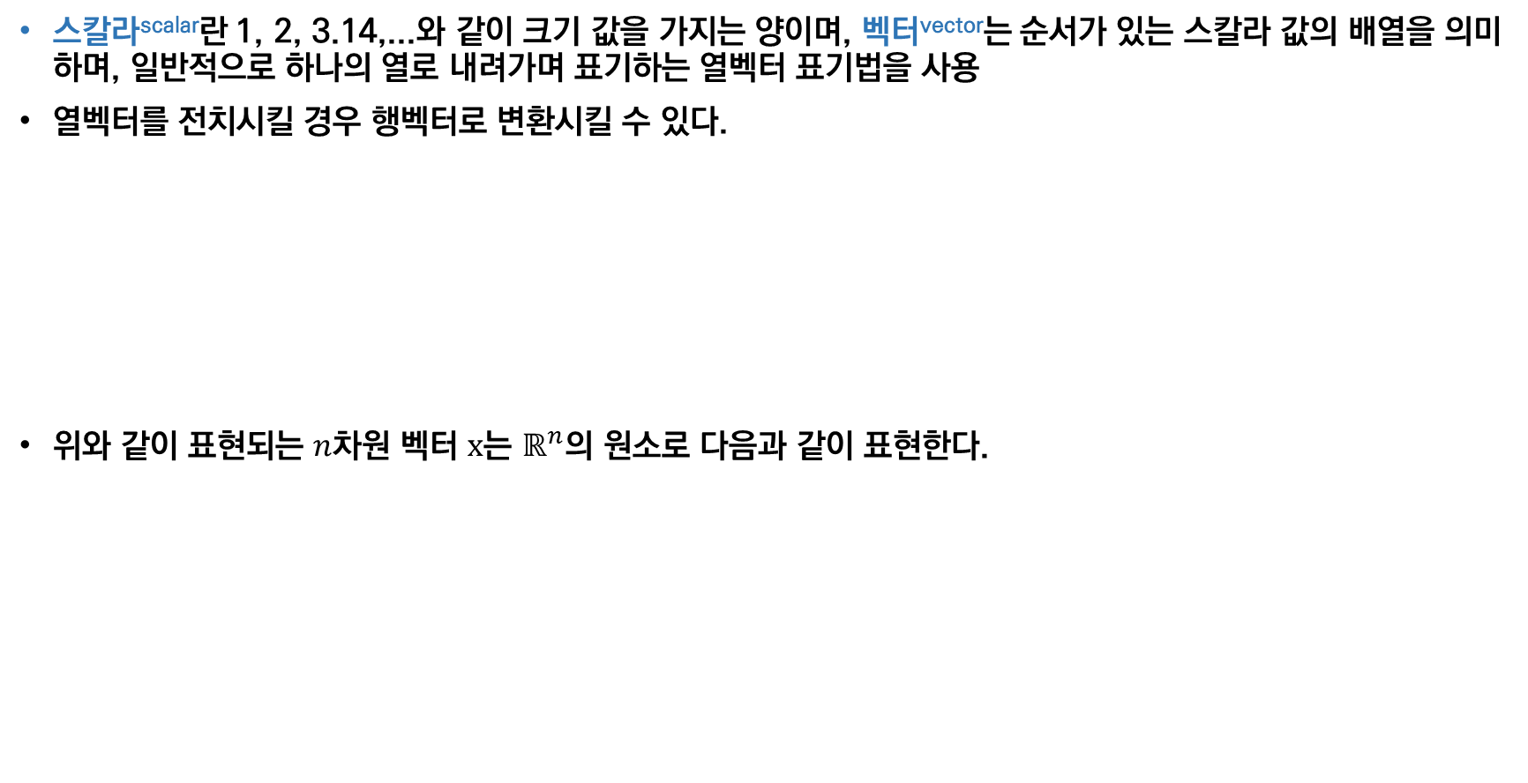
스칼라^{scalar}란 1, 2, 3.14,...와 같이 크기 값을 가지는 양이며, 벡터^{vector}는 순서가 있는 스칼라 값의 배열을 의미하며, 일반적으로 하나의 열로 내려가며 표기하는 열벡터 표기법을 사용
열벡터를 전치시킬 경우 행벡터로 변환시킬 수 있다.
위와 같이 표현되는 $n$차원 벡터 $x$는 $ℝ^{n}$의 원소로 다음과 같이 표현한다.

Slide 10
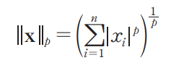
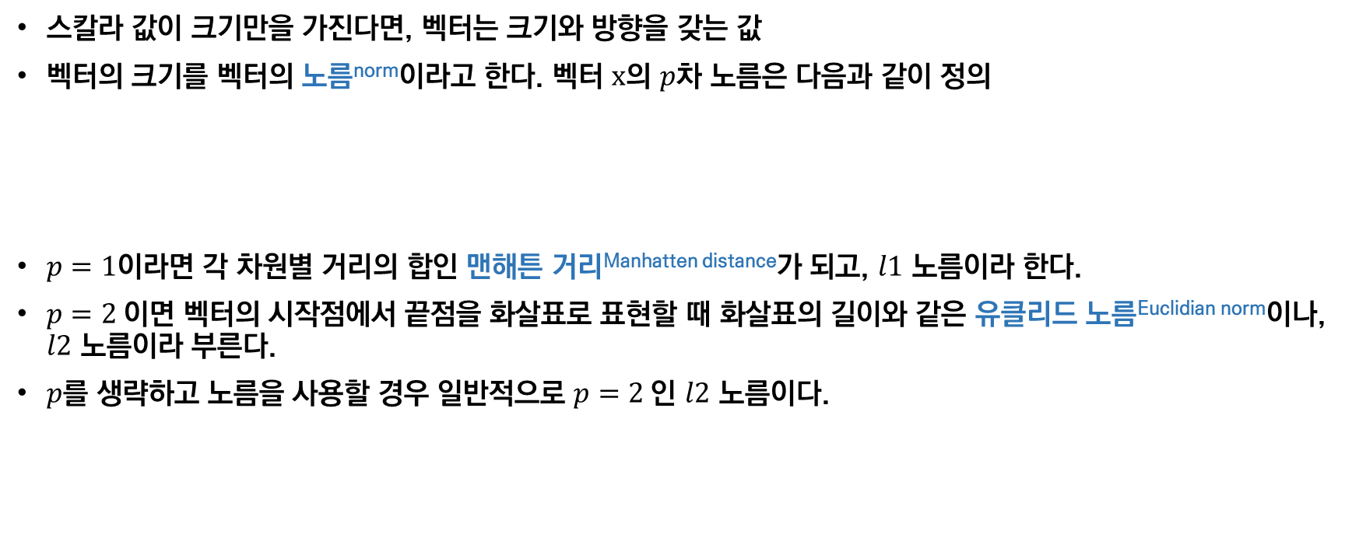
스칼라 값이 크기만을 가진다면, 벡터는 크기와 방향을 갖는 값
벡터의 크기를 벡터의 노름^{norm}이라고 한다. 벡터 $x$의 $p$차 노름은 다음과 같이 정의
$p=1$이라면 각 차원별 거리의 합인 맨해튼 거리^{Manhatten distance}가 되고, $l1$ 노름이라 한다.
$p=2$이면 벡터의 시작점에서 끝점을 화살표로 표현할 때 화살표의 길이와 같은 유클리드 노름^{Euclidian norm}이나, $l2$ 노름이라 부른다.
$p$를 생략하고 노름을 사용할 경우 일반적으로 $p=2$인 $l2$ 노름이다.

Slide 11
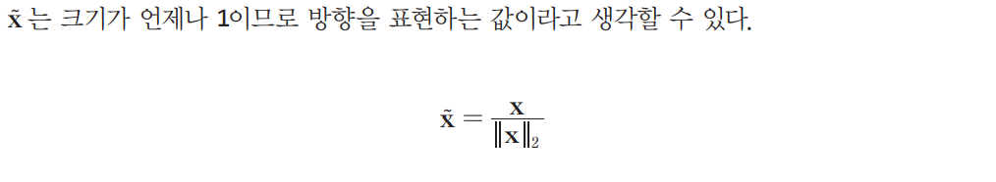
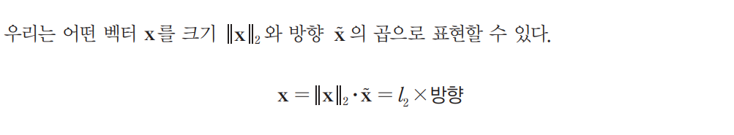
벡터를 유클리드 노름의 값으로 나누면 길이가 1인 벡터
길이가 1인 벡터를 단위 벡터^{unit vector}
벡터를 길이 1인 벡터로 만드는 일은 벡터의 정규화^{normalization}

Slide 12
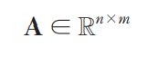
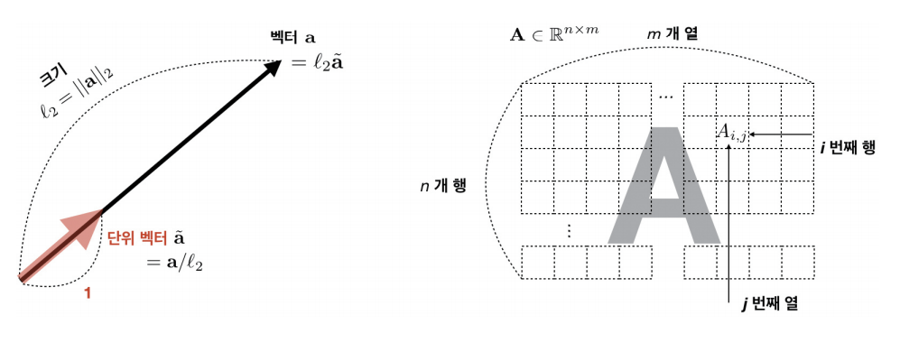
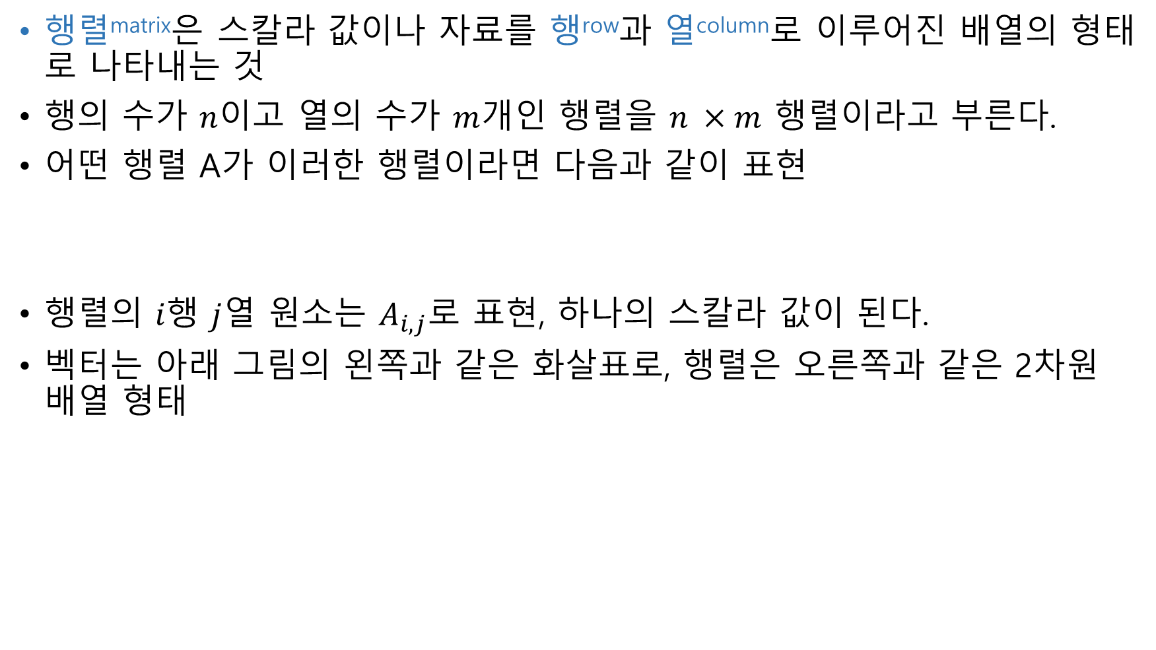
행렬^{matrix}은 스칼라 값이나 자료를 행^{row}과 열^{column}로 이루어진 배열의 형태로 나타내는 것
행의 수가 $n$이고 열의 수가 $m$개인 행렬을 $n ×m$ 행렬이라고 부른다.
어떤 행렬 A가 이러한 행렬이라면 다음과 같이 표현
행렬의 $i$행 $j$열 원소는 $A_{i,j}$로 표현, 하나의 스칼라 값이 된다.
벡터는 아래 그림의 왼쪽과 같은 화살표로, 행렬은 오른쪽과 같은 2차원 배열 형태

Slide 13
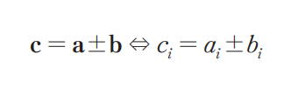
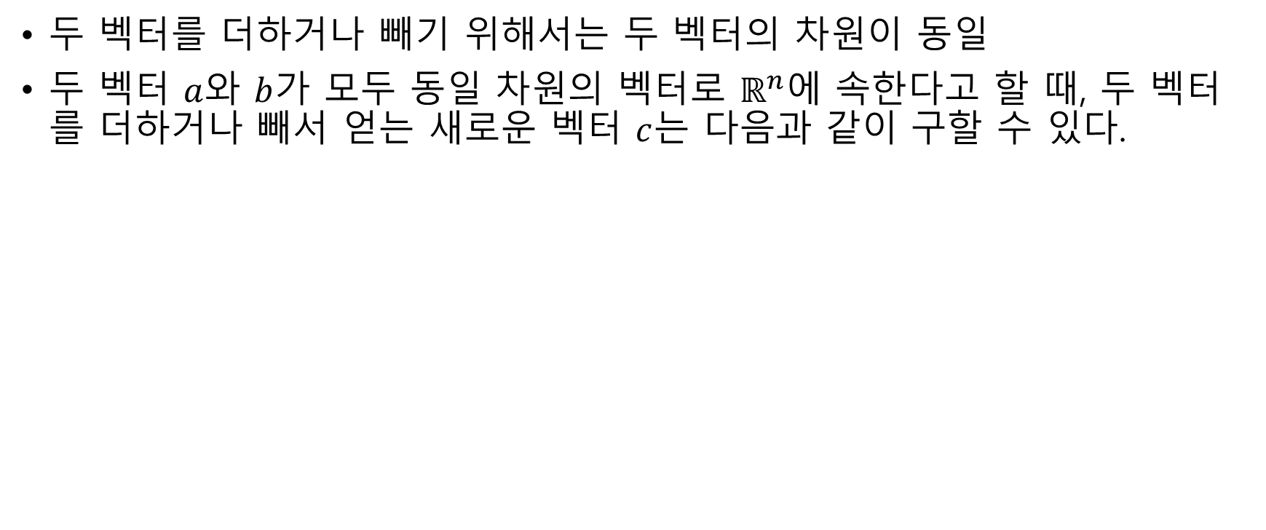
2.3 벡터와 행렬의 기본 연산
두 벡터를 더하거나 빼기 위해서는 두 벡터의 차원이 동일
두 벡터 $a$와 $b$가 모두 동일 차원의 벡터로 $ℝ^{n}$에 속한다고 할 때, 두 벡터를 더하거나 빼서 얻는 새로운 벡터 $c$는 다음과 같이 구할 수 있다.

Slide 14
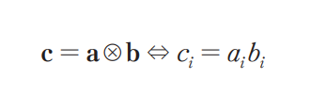
가장 간단하면서 벡터 연산 여러 영역에서 유용한 곱은 아다마르^{Hadamard} 곱
벡터 덧셈과 뺄셈과 동일한 방식으로 원소별 곱을 구하여 새로운 벡터를 만든다.

Slide 15
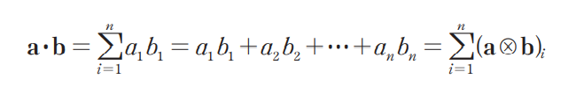
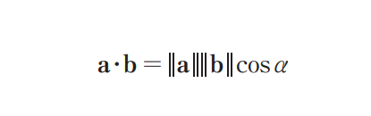
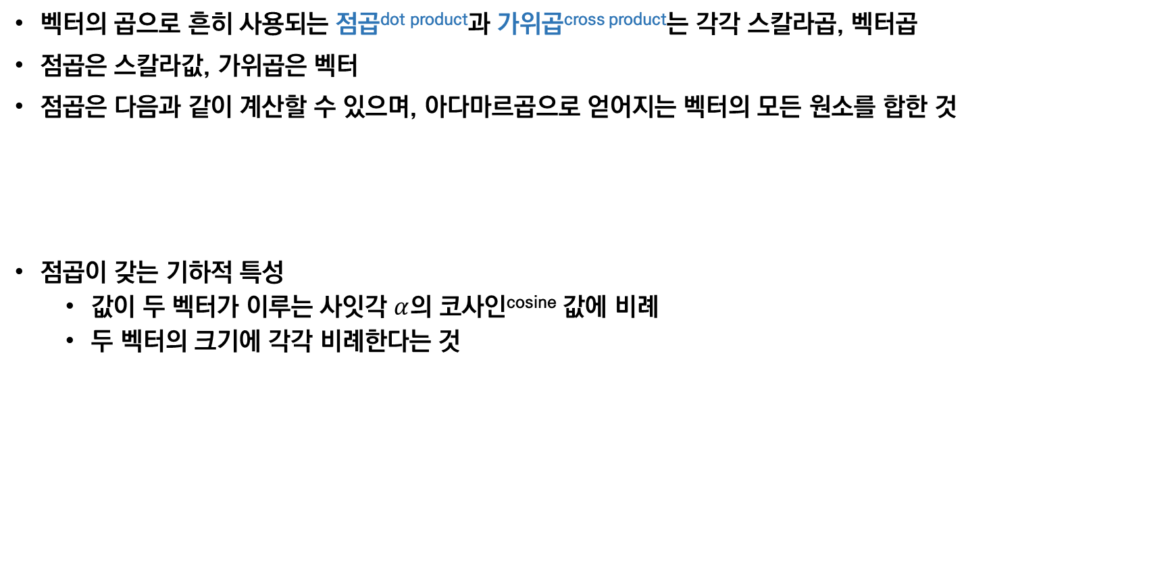
벡터의 곱으로 흔히 사용되는 점곱^{dot product}과 가위곱^{cross product}는 각각 스칼라곱, 벡터곱
점곱은 스칼라값, 가위곱은 벡터
점곱은 다음과 같이 계산할 수 있으며, 아다마르곱으로 얻어지는 벡터의 모든 원소를 합한 것
점곱이 갖는 기하적 특성
값이 두 벡터가 이루는 사잇각 $α$의 코사인^{cosine} 값에 비례
두 벡터의 크기에 각각 비례한다는 것

Slide 16
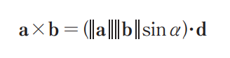
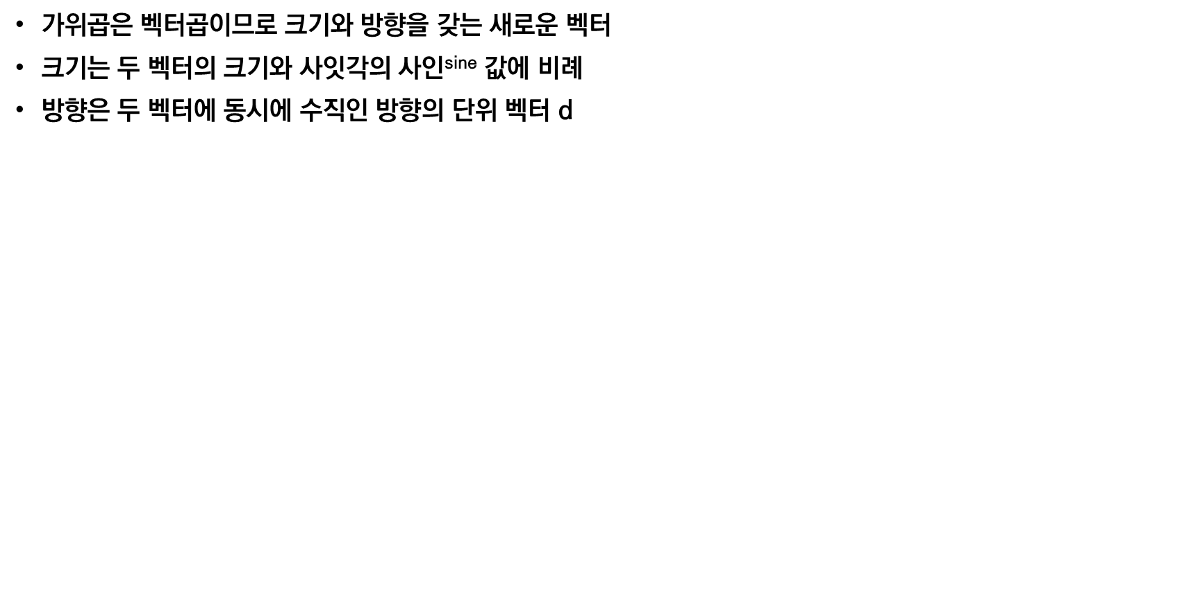
가위곱은 벡터곱이므로 크기와 방향을 갖는 새로운 벡터
크기는 두 벡터의 크기와 사잇각의 사인^{sine} 값에 비례
방향은 두 벡터에 동시에 수직인 방향의 단위 벡터 d

Slide 17
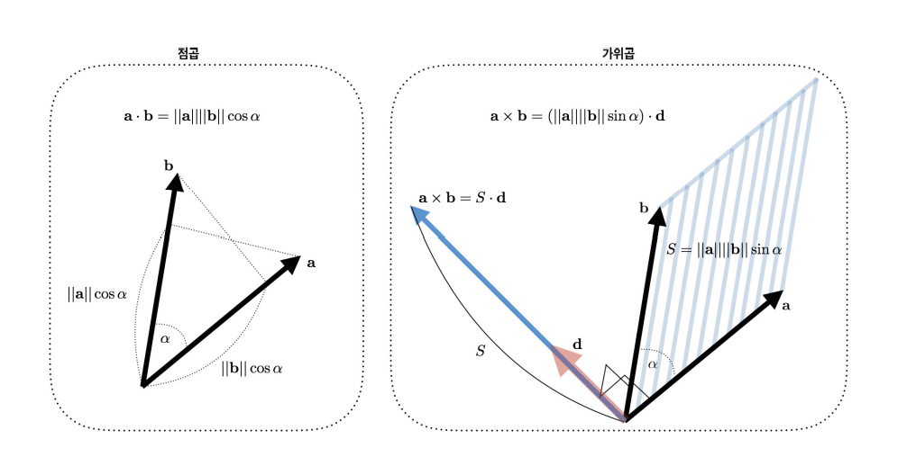

Slide 18
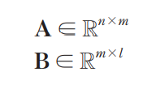
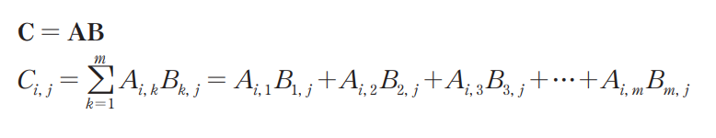
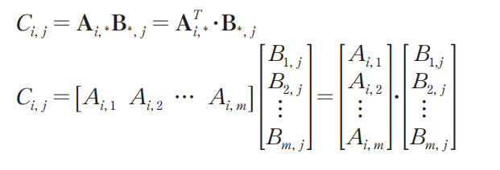
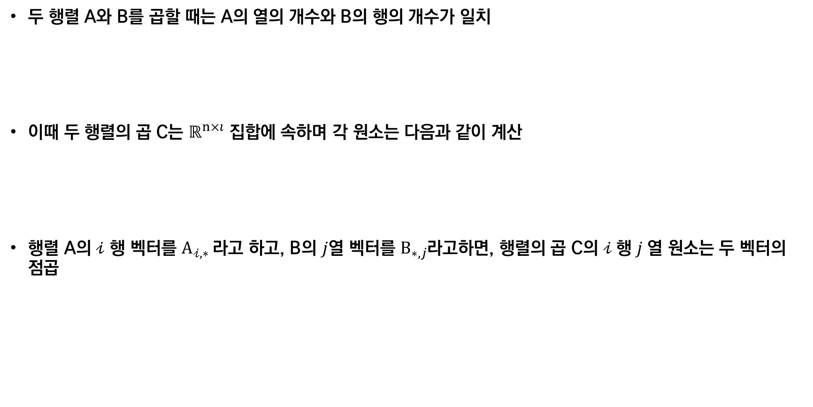
두 행렬 A와 B를 곱할 때는 A의 열의 개수와 B의 행의 개수가 일치
이때 두 행렬의 곱 C는 $ℝ^{n×ı}$ 집합에 속하며 각 원소는 다음과 같이 계산
행렬 A의 $𝒾$ 행 벡터를 $Α_{𝒾, ∗}$라고 하고, B의 $j$열 벡터를 $B_{∗, j}$라고하면, 행렬의 곱 C의 $𝒾$행 $j$열 원소는 두 벡터의 점곱

Slide 19
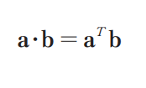
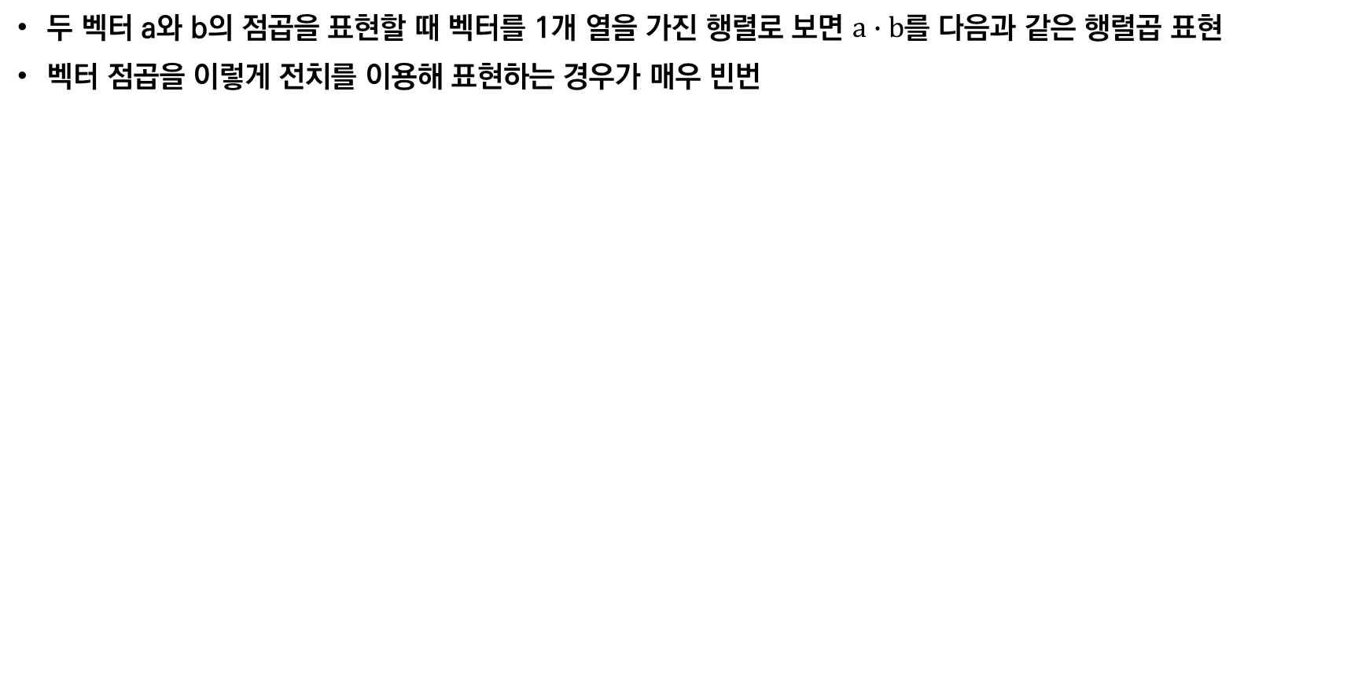
두 벡터 a와 b의 점곱을 표현할 때 벡터를 1개 열을 가진 행렬로 보면 $a∙b$를 다음과 같은 행렬곱 표현
벡터 점곱을 이렇게 전치를 이용해 표현하는 경우가 매우 빈번

Slide 20
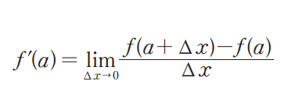
2.4 미분과 기울기, 그리고 경사 하강법의 개념
머신러닝에 사용되는 여러 기법들을 이해하기 위해 필요한 수학적인 개념 중에서 가장 중요한 개념은 바로 미분^{derivative}
미분이란 순간 변화량을 구하는 것
독립 변수값의 변화량에 대한 함수값 변화량 비의 극한

Slide 21
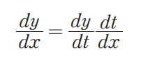
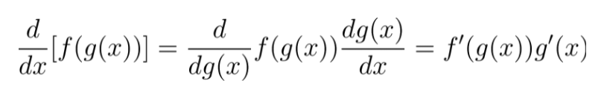
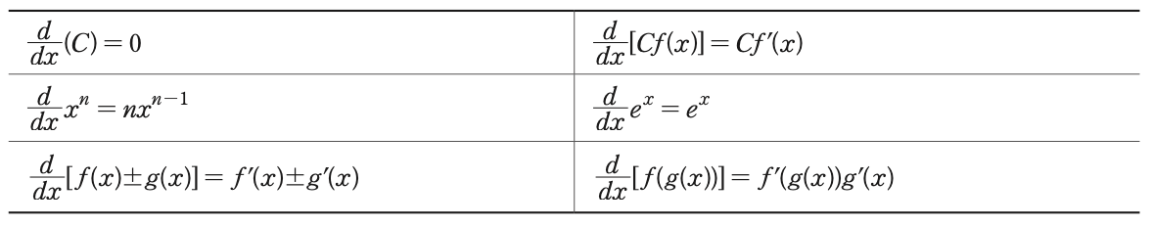
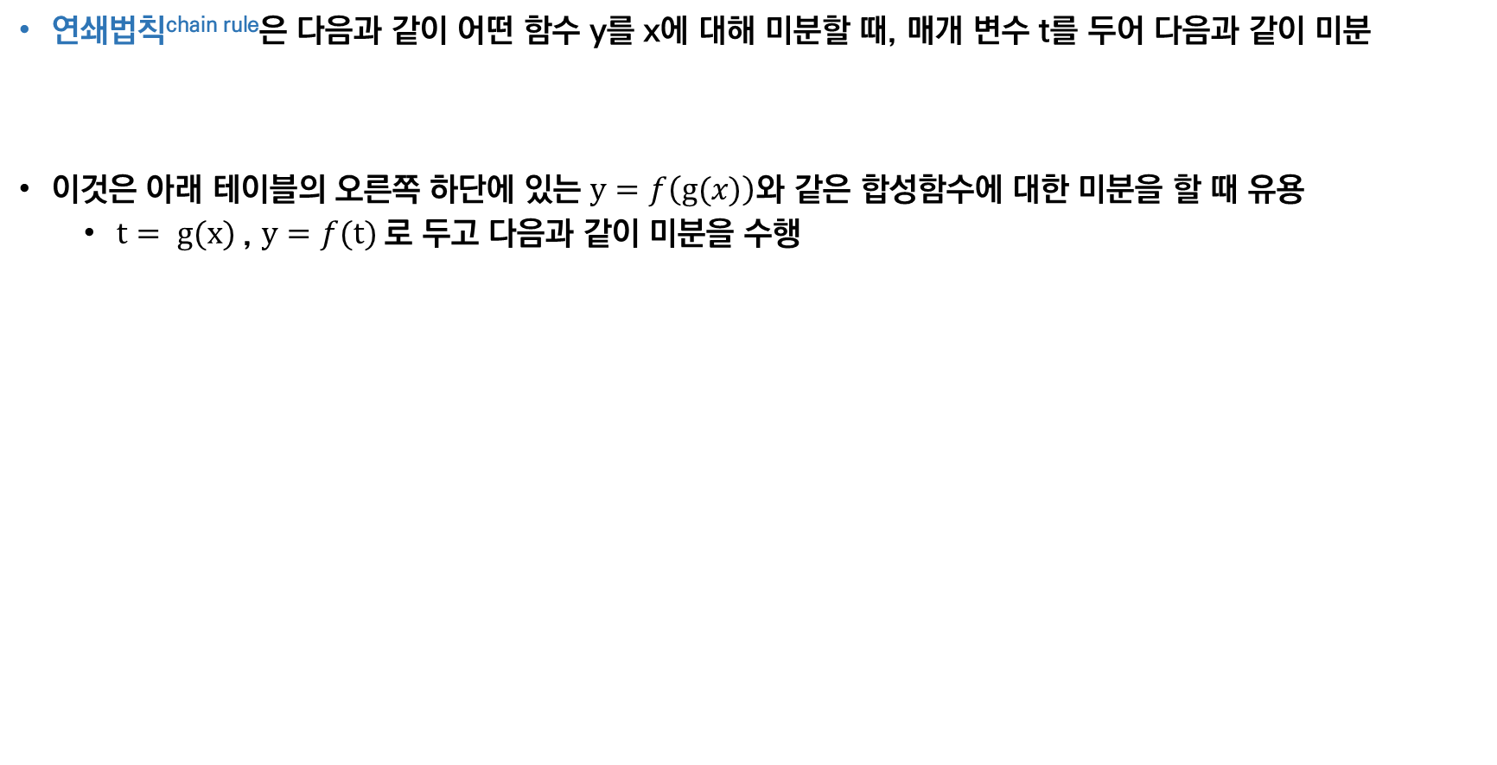
연쇄법칙^{chain rule}은 다음과 같이 어떤 함수 y를 x에 대해 미분할 때, 매개 변수 t를 두어 다음과 같이 미분
이것은 아래 테이블의 오른쪽 하단에 있는 $y=f\left(g(x)\right)$와 같은 합성함수에 대한 미분을 할 때 유용
$t= g(x)$, $y=f(t)$로 두고 다음과 같이 미분을 수행
미분의 기본 공식 (함수: f(x), g(x), 상수: C )

Slide 22
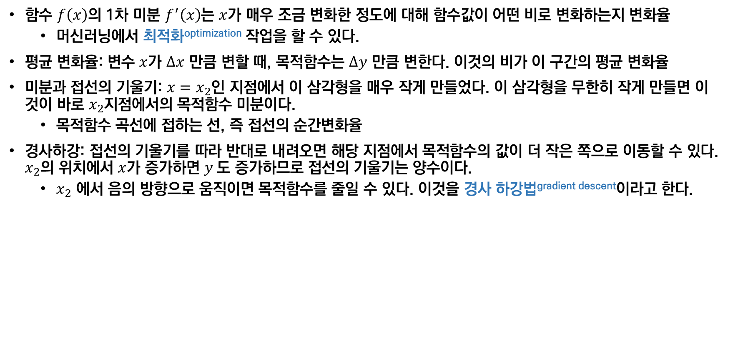
함수 $f\left(x\right)$의 1차 미분 $f^{′}\left(x\right)$는 $x$가 매우 조금 변화한 정도에 대해 함수값이 어떤 비로 변화하는지 변화율
머신러닝에서 최적화^{optimization} 작업을 할 수 있다.
평균 변화율: 변수 $x$가 $Δx$ 만큼 변할 때, 목적함수는 $Δy$ 만큼 변한다. 이것의 비가 이 구간의 평균 변화율
미분과 접선의 기울기: $x=x_{2}$인 지점에서 이 삼각형을 매우 작게 만들었다. 이 삼각형을 무한히 작게 만들면 이것이 바로 $x_{2}$지점에서의 목적함수 미분이다.
목적함수 곡선에 접하는 선, 즉 접선의 순간변화율
경사하강: 접선의 기울기를 따라 반대로 내려오면 해당 지점에서 목적함수의 값이 더 작은 쪽으로 이동할 수 있다. $x_{2}$의 위치에서 $x$가 증가하면 $y$도 증가하므로 접선의 기울기는 양수이다.
$x_{2}$ 에서 음의 방향으로 움직이면 목적함수를 줄일 수 있다. 이것을 경사 하강법^{gradient descent}이라고 한다.

Slide 23
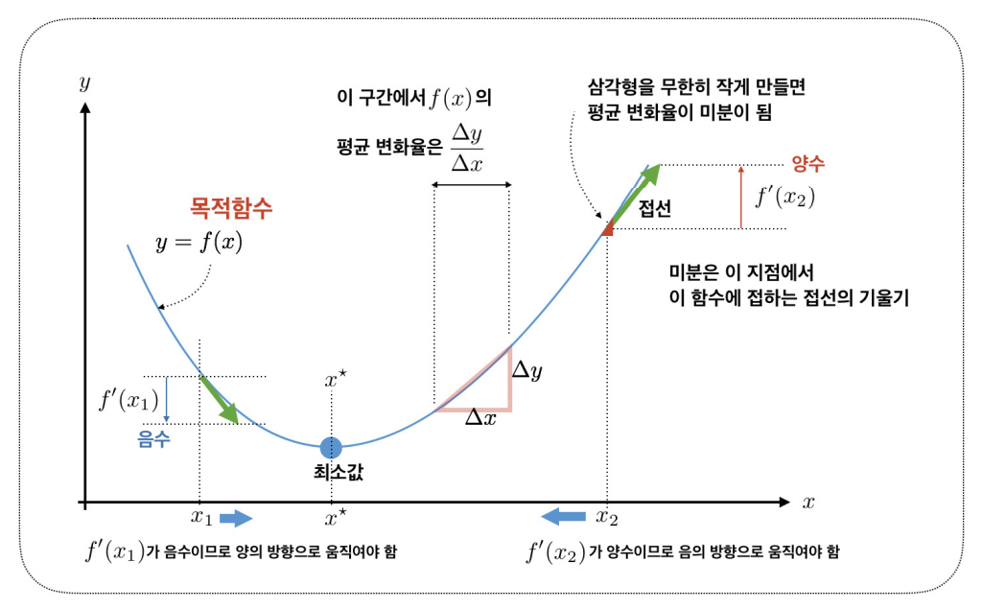

Slide 24
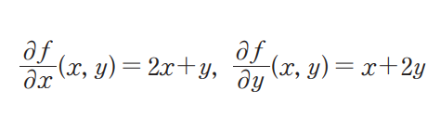
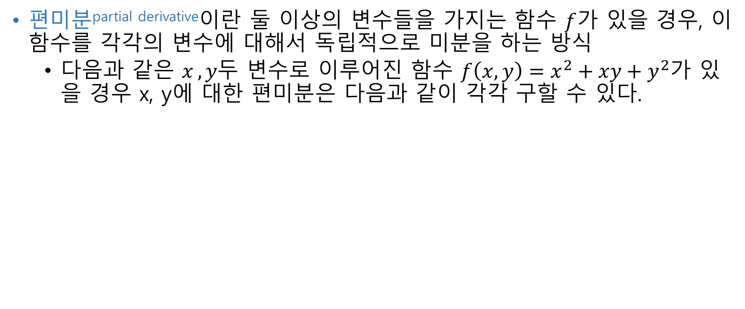
2.5 편미분과 기울기
편미분^{partial derivative}이란 둘 이상의 변수들을 가지는 함수 $f$가 있을 경우, 이 함수를 각각의 변수에 대해서 독립적으로 미분을 하는 방식
다음과 같은 $x_{ },y$두 변수로 이루어진 함수 $f\left(x,y\right)=x^{2}+xy+y^{2}$가 있을 경우 x, y에 대한 편미분은 다음과 같이 각각 구할 수 있다.
편미분을 사용하는 이유는 다차원 공간에서 정의되는 목적함수의 최적해를 찾기 위해서이다.

Slide 25
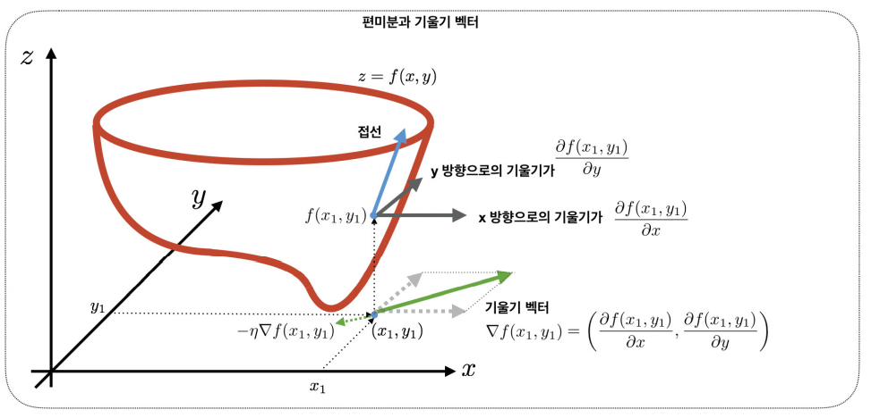

Slide 26
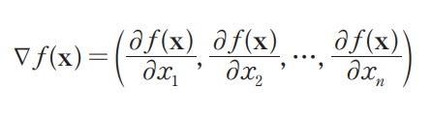
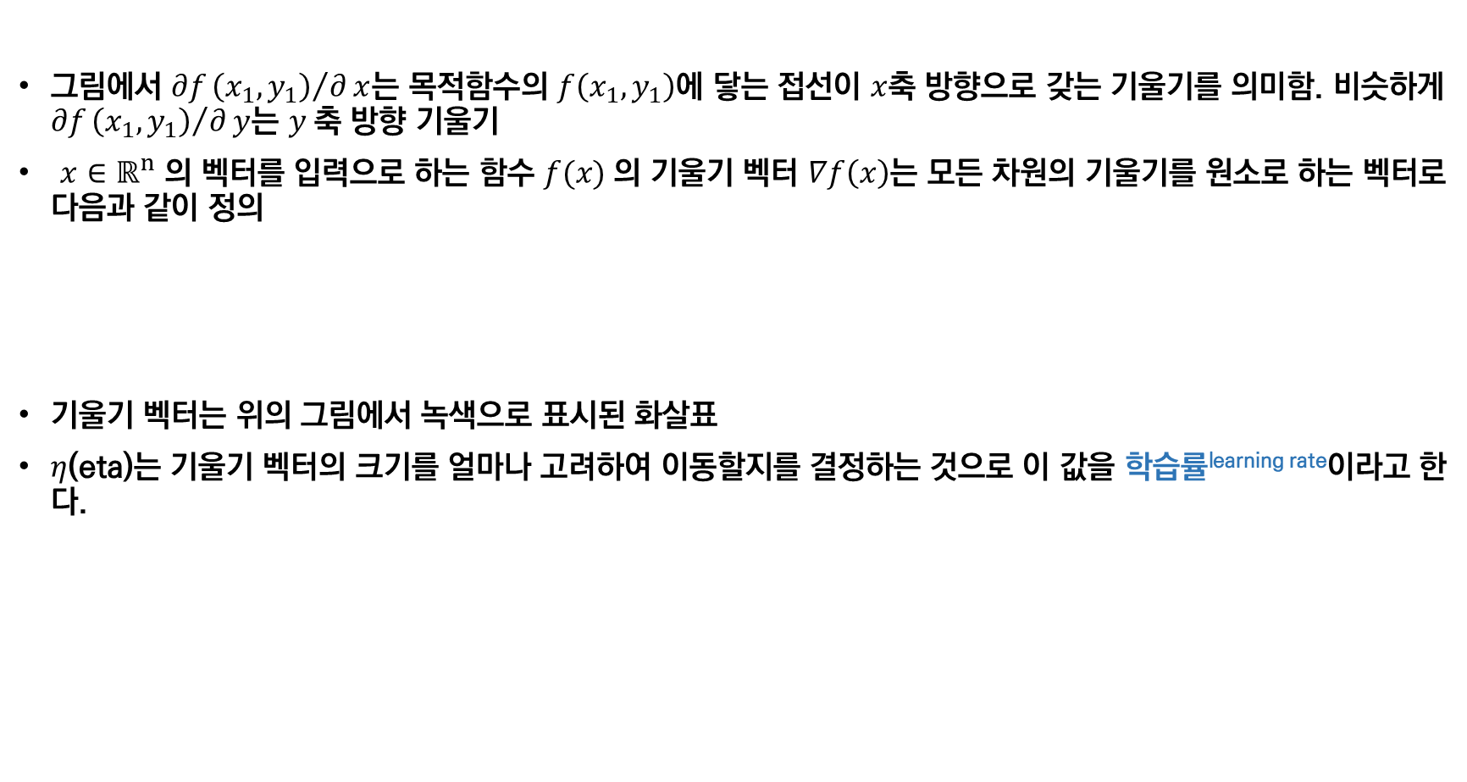
그림에서 $∂f{\left(x_{1},y_{1}\right)}/∂x$는 목적함수의 $f\left(x_{1},y_{1}\right)$에 닿는 접선이 $x$축 방향으로 갖는 기울기를 의미함. 비슷하게 $∂f{\left(x_{1},y_{1}\right)}/∂y$는 $y$축 방향 기울기
$x∈ℝ^{n}$ 의 벡터를 입력으로 하는 함수 $f(x)$의 기울기 벡터 $∇f\left(x\right)$는 모든 차원의 기울기를 원소로 하는 벡터로 다음과 같이 정의
기울기 벡터는 위의 그림에서 녹색으로 표시된 화살표
$η$(eta)는 기울기 벡터의 크기를 얼마나 고려하여 이동할지를 결정하는 것으로 이 값을 학습률^{learning rate}이라고 한다.

Slide 27
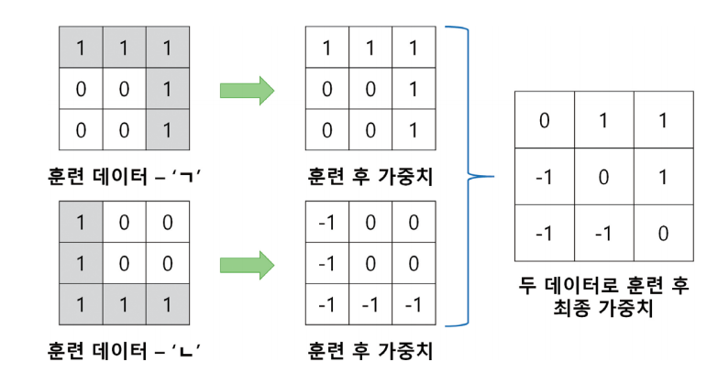
2.6 모델, 파라미터, 그리고 학습
머신러닝은 문제를 해결하는 모델^{model}
모델의 동작을 결정하는 파라미터^{parameter}
파라미터를 더 좋은 상태로 변경하는 학습^{learning} 동작으로 이루어진다.

Slide 28
2.7 오차의 기울기를 이용한 학습의 기본 원리와 최적해
모델은 현재의 파라미터를 바탕으로 어떤 행위를 할 것이다. 그 결과는 보통은 차이가 난다.
이것이 모델이 오차^{error}
오차가 없다 = 학습이 완벽하게 잘 되었다 = 모델이 데이터를 잘 설명한다고 볼 수 있다
학습이란 이 오차가 줄어드는 방향(모델이 데이터를 잘 설명하는 방향)으로 파라미터를 변경하는 일

Slide 29
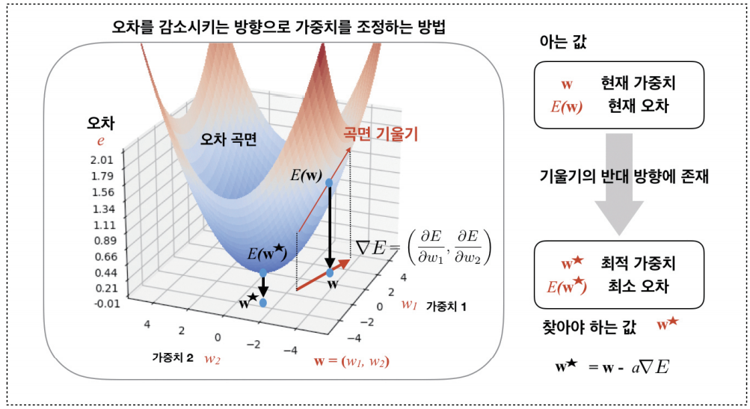

Slide 30
현재 가중치 w 위치에서 오차 곡면의 기울기를 안다면 기울기를 따라 내려가면 곡면을 낮은 곳으로 향할 수 있다.
최적해에 도착했다면 기울기 벡터가 0 벡터가 될 것이며 경사 하강법^{gradient descent}을 통한 최적화^{optimization}이다.

Slide 31
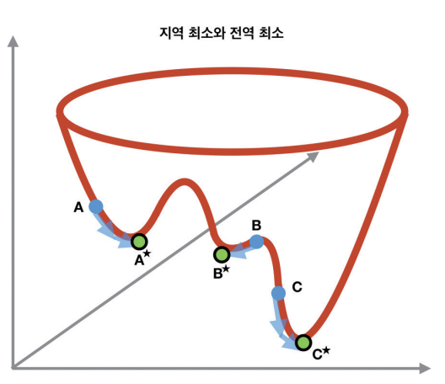
경사 하강법을 통해 얻은 답은 일정한 영역내에서 가장 좋은 답.
이렇게 일정한 영역 내에서 가장 좋은 지점을 지역 최소값^{local minimum}
전체 공간에서 가장 좋은 해는 전역 최소값^{global minimum}
좀더 일반적인 이름으로는 지역 최적값^{local optimum}, 전역 최적값^{global optimum}

Slide 32
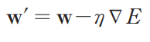
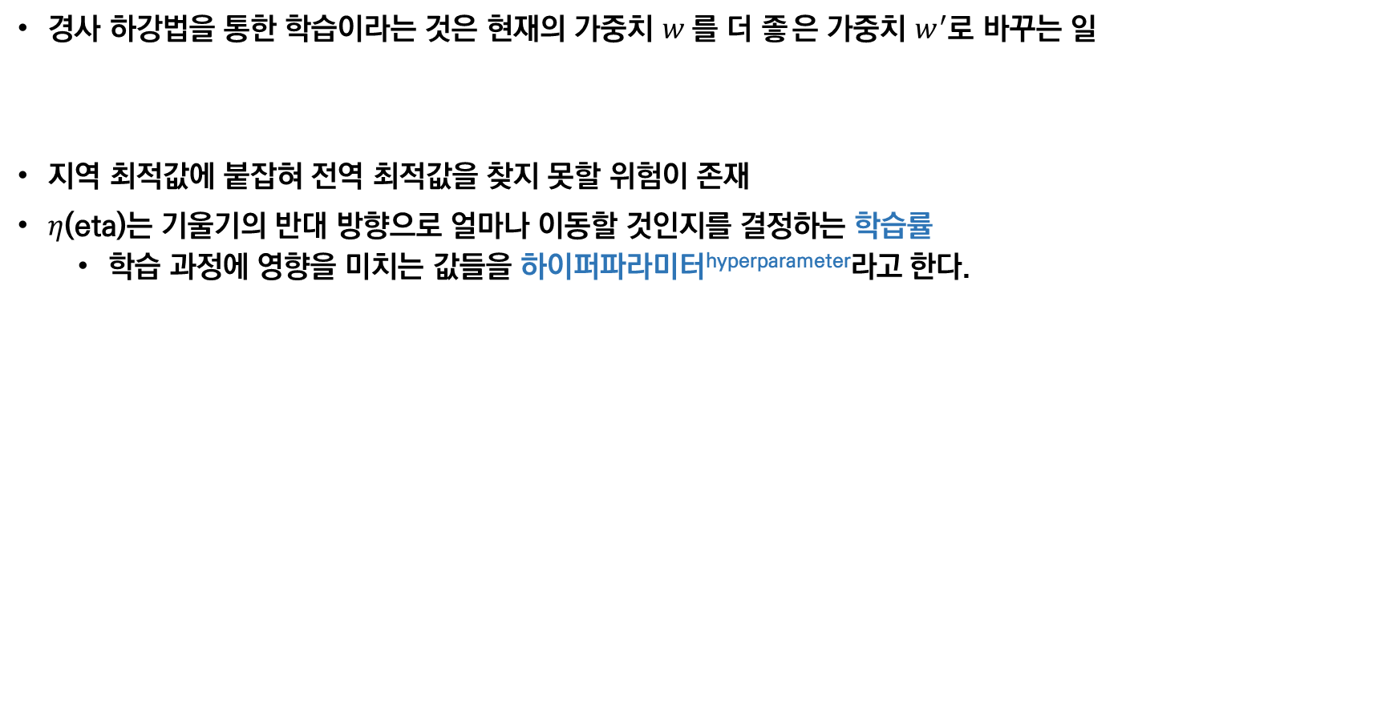
경사 하강법을 통한 학습이라는 것은 현재의 가중치 $w$를 더 좋은 가중치 $w^{′}$로 바꾸는 일
지역 최적값에 붙잡혀 전역 최적값을 찾지 못할 위험이 존재
$η$(eta)는 기울기의 반대 방향으로 얼마나 이동할 것인지를 결정하는 학습률
학습 과정에 영향을 미치는 값들을 하이퍼파라미터^{hyperparameter}라고 한다.

Slide 33
2.8 과적합, 과소적합, 그리고 일반화
머신러닝에서 흔히 만나는 문제가 과적합^{overfitting}
과적합은 데이터를 분석한 결과가 특정한 데이터 집합에만 매우 정확하게 일치하고, 다른 데이터에는 잘 들어맞지 않는 상태를 의미
학습을 통해 모델의 파라미터를 결정한 뒤에 학습하지 않은 데이터에 모델을 적용하여 값을 예측하거나 분류를 수행하는 등의 데이터 분석을 실시하는 것이 일반화^{generalization}
과적합이라는 것은 일반화가 제대로 되지 않는다는 것을 의미

Slide 34
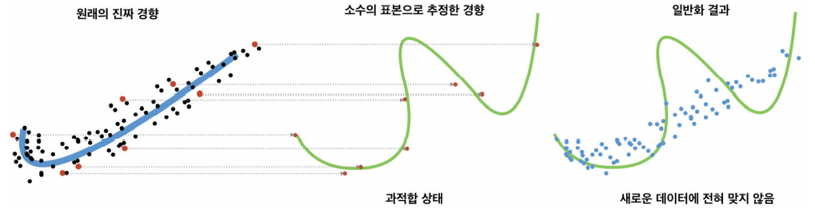
과적합의 원인
학습에 사용된 데이터의 수가 너무 적다는 것
데이터를 설명하기 위해 사용된 녹색 곡선이 너무 복잡하다는 것

Slide 35
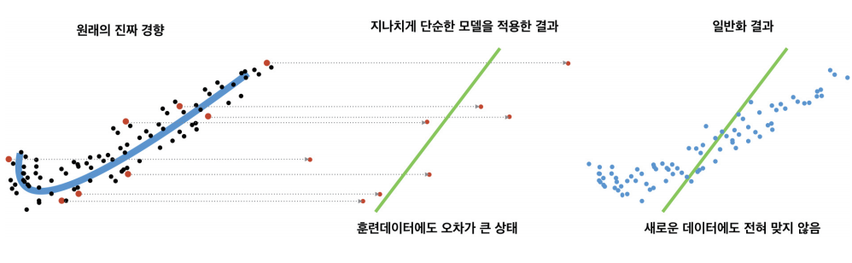
과소적합^{underfitting}은 학습이 지나치게 덜 이루어져 새로운 데이터뿐만 아니라 학습 데이터조차 제대로 설명하지 못 하는 모델을 말한다
모델이 지나치게 단순한 경우 발생한다
예측을 제대로 할 수 없는 특징들만 제공되는 경우에 발생한다.
입력 데이터의 특징을 바꾸거나 학습 모델의 복잡도를 높이는 방법으로 문제를 해결

Slide 36
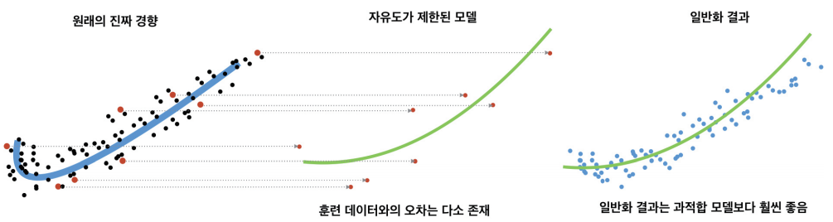
2.9 과적합을 피하기 위한 방법들
과적합의 근본적인 문제는 모델에 지나친 자유를 부여
모델이 복잡하면 불리하게 만드는 복잡성에 대한 규제^{regulation} 혹은 정칙화^{regularization} 기법을 이용

Slide 37

최적화의 대상인 오차 함수를 다음과 같이 정칙화가 적용된 새로운 함수로 바꾸어 보자.
이때 추가되는 항 p를 벌칙항이라고 한다.
이제 학습은 오차를 줄이는 것뿐만 아니라 벌칙항도 같이 줄이는 일을 하게되고 이 벌칙항으로 어떤 것을 사용하는가에 따라 정칙화의 특성도 달라진다.

Slide 38



머신러닝에서 정칙화는 파라미터들이 지나치게 큰 값을 갖지 못하게 만드는 것
정칙화를 파라미터 수축^{shrinkage}이라고 부르기도 한다.
대표적인 방법이 라소^{lasso} 기법
라소라는 명칭은 "least absolute shrinkage and selection operator"의 머릿글자를 딴 것
$ı_{1}$ 노름을 사용하면 L1 정칙화
이때 $α$는 정칙화를 조절하는 변수
$ı_{2}$ 노름을 사용하면 L2 정칙화
능형 회귀^{ridge regression}라고 부르는 방법과 같은 개념이다.

Slide 39

머신러닝은 제한된 데이터를 통해 데이터가 대표하고 있는, 그러나 우리가 아직 본 적이 없는 미지의 데이터를 잘 설명할 수 있는 능력을 갖는 것

Slide 40
핵심 정리
머신러닝을 위해서는 벡터와 행렬, 선형대수, 미적분 등의 지식이 필요하다.
두벡터를 곱할 때는 아다마르 곱, 점곱, 벡터곱 등을 사용할 수 있다.
행렬은 하나 이상의 행과 하나 이상의 열로 된 격자 구조에 수가 담겨 있다.
다차원 함수를 각각의 변수로 편미분하는 것은 각 차원의 기울기를 구하는 일이다.
모든 차원으로의 기울기를 구해, 벡터로 표현하면 기울기 벡터가 된다.
기울기 벡터의 반대 방향으로 변수를 이동하면 함수가 최소값이 되는 변수 쪽으로 접근할 수 있다.
기울기를 이용하여 최적의 변수를 찾아가는 방법을 경사 하강법이라고 한다.
함수가 울퉁불퉁한 모양일 경우 경사 하강법은 함수 전체에서 가장 작은 값을 갖는 전역 최소값이 아니라 일부 영역 내에서 가장 작은 값인 지역 최소값에 머물 수 있다.
머신러닝 알고리즘은 모델, 파라미터, 학습의 요소로 이루어진다.

Slide 41
핵심 정리
톰 미첼의 머신러닝 정의에 따라 모델, 파라미터, 학습을 설명하면, 모델은 작업을 수행하기 위해 설계된 것으로 파라미터에 의해 동작하도록 구현된다. 모델의 작업은 성능 척도에 의해 평가되며, 다양한 데이터 를 경험하면서 평가 점수를 개선하는 방향으로 파라미터를 변경하는 과정이 학습이다.
오차를 측정할 수 있으면 오차를 줄이는 파라미터 변경 방향을 계산할 수 있다.
기본적인 오차 최소화 방법은 파라미터로 결정되는 오차 곡면 함수의 기울기를 계산하여 이 기울기를 따 라 내려가면서 기울기가 0이 되는 곳을 찾는 것이다.
이렇게 오차가 최소가 되도록 가장 좋은 상태의 파라미를 찾아가는 동작을 최적화라고 하며, 학습은 곧 최적화이다. 파라미터를 오차 감소 방향으로 얼마나 옮겨 놓을 것인지, 이러한 학습 동작을 몇 번이나 해 야 하는지 등을 제어하는 값들을 하이퍼파라미터라고 한다.
파라미터는 모델의 동작을 결정하고, 하이퍼파라미터는 최적화 과정에 영향을 미친다.
모델이 과적합하지 않도록 하는 방법은 모델이 데이터에 지나치게 맞춰질 수 없도록 억제하는 것이다.

